Slide 1
VẬT LÍ 12 • ÔN THI TỐT NGHIỆP THPT 2026
Từ thông. Cảm ứng điện từ. Định luật Faraday và Lenz
Buổi 3 — Từ thông. Hiện tượng cảm ứng điện từ. Định luật Faraday và Lenz
Thời lượng 90 phút • Ôn thi tốt nghiệp THPT 2026 • Lớp 12
▪ Tính được từ thông qua một khung dây
▪ Nêu được điều kiện xuất hiện dòng điện cảm ứng
▪ Xác định được chiều dòng cảm ứng bằng định luật Lenz

Slide 2
01
Từ thông
Đại lượng đo “lượng” đường sức xuyên qua một diện tích
— Định nghĩa và công thức
— Các trường hợp đặc biệt
— Cách làm biến thiên từ thông

Slide 3
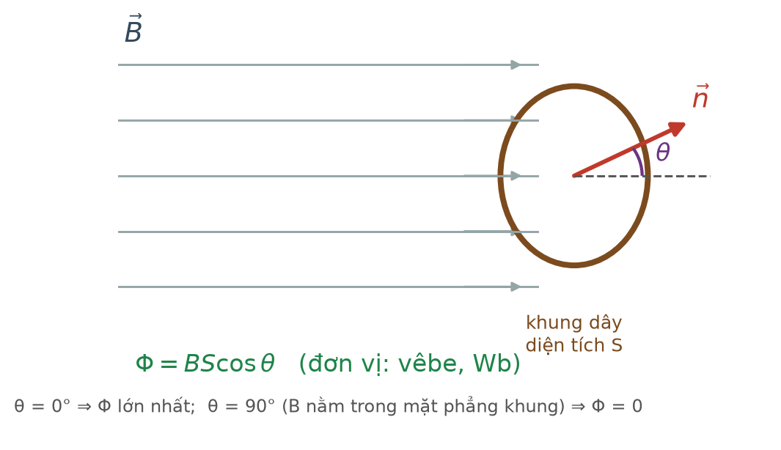
Từ thông qua một khung dây
TRỌNG TÂM
Công thức
Φ = B·S·cosθ, trong đó θ là góc giữa vectơ pháp tuyến n của mặt phẳng khung và vectơ cảm ứng từ B.
Ba trường hợp cần nhớ
–
θ = 0°: B vuông góc mặt phẳng khung ⇒ Φ lớn nhất, bằng B·S.
–
θ = 90°: B nằm TRONG mặt phẳng khung ⇒ Φ = 0.
–
θ = 180°: Φ = −B·S, từ thông âm.
Đơn vị của từ thông là vêbe (Wb): 1 Wb = 1 T·m². Từ thông là đại lượng ĐẠI SỐ, có thể âm.
Từ thông qua khung dây phẳng diện tích S
Chương III – Từ trường • Buổi 3
2

Slide 4
Ba cách làm biến thiên từ thông
Bài 16 — Từ thông
TRỌNG TÂM
1.
Thay đổi ĐỘ LỚN của cảm ứng từ B — ví dụ đưa nam châm lại gần hoặc ra xa khung dây, hoặc thay đổi dòng điện trong nam châm điện.
2.
Thay đổi DIỆN TÍCH S của mạch — ví dụ kéo thanh dẫn trượt trên hai ray, hoặc bóp méo khung dây.
3.
Thay đổi GÓC θ — ví dụ quay khung dây trong từ trường đều. Đây chính là nguyên tắc của máy phát điện xoay chiều.
Bẫy kinh điển: một khung dây chuyển động THẲNG ĐỀU nhưng nằm TRỌN VẸN trong vùng từ trường đều thì từ thông không đổi ⇒ KHÔNG có dòng điện cảm ứng. Dòng chỉ xuất hiện lúc khung đang đi vào hoặc đang đi ra khỏi vùng từ trường.
Chương III – Từ trường • Buổi 3
3

Slide 5
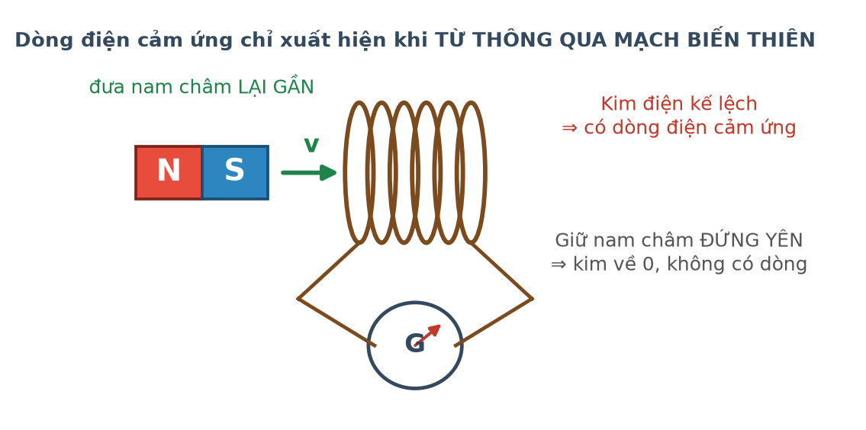
Thí nghiệm Faraday
THỰC NGHIỆM
Kết luận rút ra
▪
Chỉ khi từ thông qua mạch kín BIẾN THIÊN thì trong mạch mới xuất hiện dòng điện cảm ứng.
▪
Nam châm đứng yên — dù rất mạnh và rất gần — cũng không sinh ra dòng điện.
▪
Nam châm chuyển động càng nhanh thì dòng điện cảm ứng càng lớn.
Điều quan trọng không phải là từ thông LỚN hay NHỎ, mà là nó ĐANG THAY ĐỔI NHANH hay CHẬM.
Thí nghiệm về hiện tượng cảm ứng điện từ
Chương III – Từ trường • Buổi 3
4

Slide 6

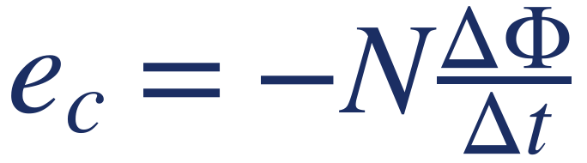

Định luật Faraday về cảm ứng điện từ
Bài 16 — Định luật Faraday
TRỌNG TÂM
Dấu trừ trong công thức chính là cách viết gọn của định luật Lenz.
Suất điện động cảm ứng bằng trừ tốc độ biến thiên của từ thông qua mạch.
Với cuộn dây N vòng, từ thông qua mỗi vòng đều đóng góp nên nhân thêm N.
Cường độ dòng điện cảm ứng trong mạch kín có điện trở R.
Đơn vị: Φ tính bằng vêbe (Wb), Δt tính bằng giây (s), e tính bằng vôn (V). Quên nhân N là lỗi mất điểm rất phổ biến.
Chương III – Từ trường • Buổi 3
5

Slide 7
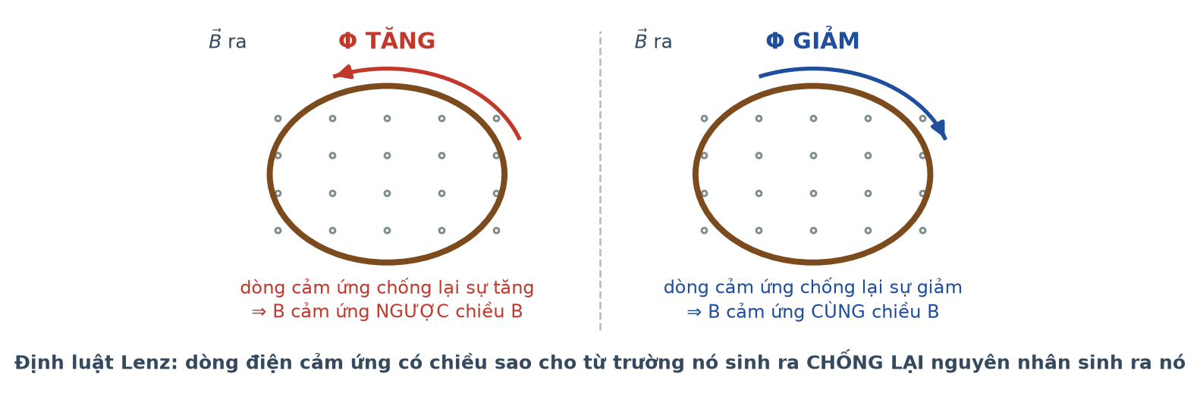
Định luật Lenz — xác định chiều dòng cảm ứng
TRỌNG TÂM
Phát biểu
Dòng điện cảm ứng có chiều sao cho từ trường do nó sinh ra CHỐNG LẠI nguyên nhân đã sinh ra nó.
Áp dụng trong ba bước
1.
Xác định chiều của B ban đầu qua mạch.
2.
Xét từ thông đang TĂNG hay đang GIẢM.
3.
Tăng ⇒ B cảm ứng NGƯỢC chiều B; giảm ⇒ B cảm ứng CÙNG chiều B. Rồi dùng quy tắc nắm tay phải suy ra chiều dòng.
Hai trường hợp: từ thông tăng và từ thông giảm
Định luật Lenz chính là biểu hiện của định luật bảo toàn năng lượng: nếu dòng cảm ứng “ủng hộ” thay vì chống lại, ta sẽ có động cơ vĩnh cửu.
Chương III – Từ trường • Buổi 3
6

Slide 8
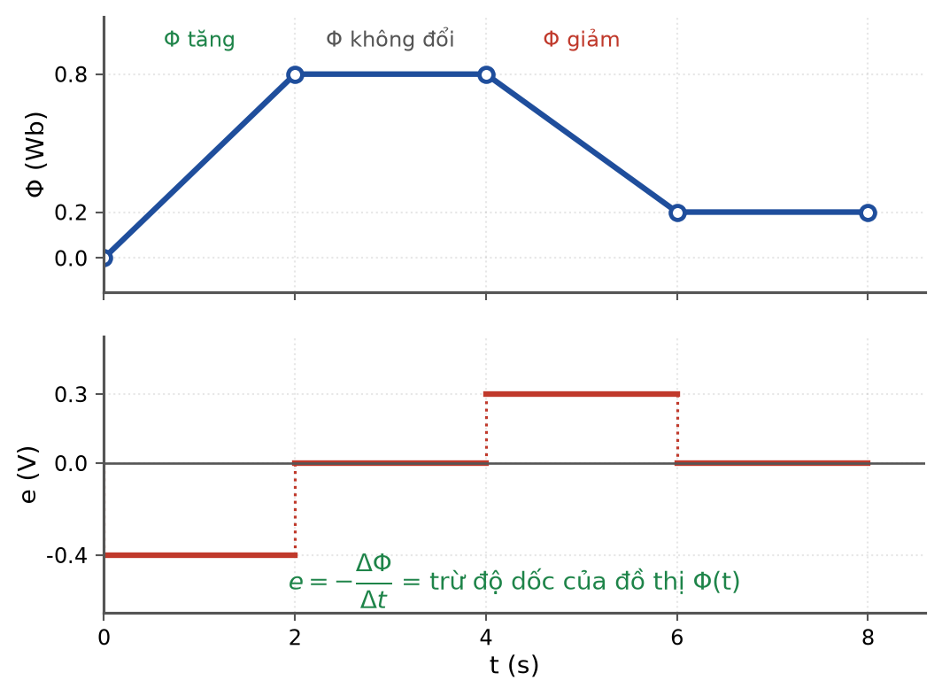
Đọc đồ thị Φ(t) để suy ra e(t)
ĐỒ THỊ
Kĩ thuật đọc đồ thị
▪
Suất điện động bằng TRỪ ĐỘ DỐC của đồ thị từ thông theo thời gian.
▪
Đoạn Φ tăng (độ dốc dương) ⇒ e âm.
▪
Đoạn Φ không đổi (độ dốc bằng 0) ⇒ e = 0, không có dòng cảm ứng.
▪
Đoạn Φ giảm (độ dốc âm) ⇒ e dương.
Đoạn Φ nào dốc hơn thì |e| lớn hơn. Đây là dạng câu hỏi đồ thị rất hay gặp ở Phần II của đề thi.
Từ thông và suất điện động cảm ứng theo thời gian
Chương III – Từ trường • Buổi 3
7

Slide 9
Ví dụ — Khung dây trong từ trường biến thiên
Bài 16
VÍ DỤ
Một khung dây phẳng gồm 200 vòng, diện tích mỗi vòng 50 cm², đặt vuông góc với các đường sức của một từ trường đều. Trong 0,10 s cảm ứng từ giảm đều từ 0,60 T xuống 0,20 T. Tính suất điện động cảm ứng trong khung.
1.
Đổi đơn vị: S = 50 cm² = 50·10⁻⁴ m² = 5,0·10⁻³ m².
2.
Khung vuông góc đường sức ⇒ θ = 0° ⇒ Φ = B·S.
3.
ΔΦ = (0,20 − 0,60)·5,0·10⁻³ = −2,0·10⁻³ Wb.
4.
|e| = N·|ΔΦ|/Δt = 200 · 2,0·10⁻³ / 0,10 = 4,0 V.
Quên nhân N sẽ ra 0,020 V; quên đổi cm² sang m² sẽ ra 40 000 V. Cả hai đều là phương án nhiễu quen thuộc.
Đáp số:
|e| = 4,0 V
Chương III – Từ trường • Buổi 3
8

Slide 10
Kiểm tra nhanh
KIỂM TRA NHANH
Một khung dây kín chuyển động thẳng đều và nằm HOÀN TOÀN bên trong một vùng từ trường đều. Trong khung có dòng điện cảm ứng không?
A. Có, vì khung đang chuyển động.
B. Không, vì từ thông qua khung không đổi.
C. Có, nhưng rất nhỏ.
D. Chỉ có nếu khung chuyển động vuông góc với đường sức.
Đáp án B
Từ trường đều nên B như nhau ở mọi điểm; khung nằm trọn trong vùng đó nên diện tích và góc đều không đổi. Từ thông Φ = B·S·cosθ không đổi ⇒ ΔΦ = 0 ⇒ không có dòng cảm ứng. Dòng chỉ xuất hiện lúc khung đi vào hoặc đi ra khỏi vùng từ trường.
Chương III – Từ trường • Buổi 3
9

Slide 11
Tổng kết buổi 3
TỔNG KẾT
Bốn ý phải nhớ
VIỆC CẦN LÀM SAU BUỔI HỌC
▪
Φ = B·S·cosθ, đơn vị vêbe, là đại lượng đại số.
▪
Làm Đề 4 và Đề 5 – Chương 3.
▪
Dòng cảm ứng chỉ xuất hiện khi từ thông BIẾN THIÊN.
▪
Luyện 10 câu xác định chiều dòng cảm ứng.
▪
|e| = N·|ΔΦ|/Δt — nhớ nhân số vòng dây.
▪
Định luật Lenz: dòng cảm ứng luôn chống lại nguyên nhân sinh ra nó.
▪
Đọc trước bài Dòng điện xoay chiều.
Chương III – Từ trường • Buổi 3
10

